Slide 1
mhw2
Renato castro
1000011358

Slide 2
Descrizione progetto
In questo progetto si implementa la gestione della section dalla home page, una volta effettuato il login nell’intranet.
Questa presenta i promemoria e le cards personali ancora aperte della settimana corrente a cui sta lavorando ogni dipendente; sarà possibile visualizzarne o meno i dettagli, effettuarne un filtraggio tramite una ricerca e selezionarne i prioritari che compariranno come bookmark nell’header della pagina.

Slide 3
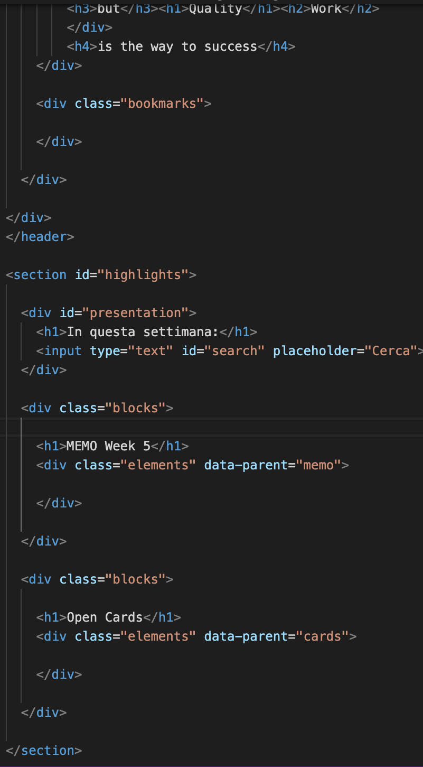
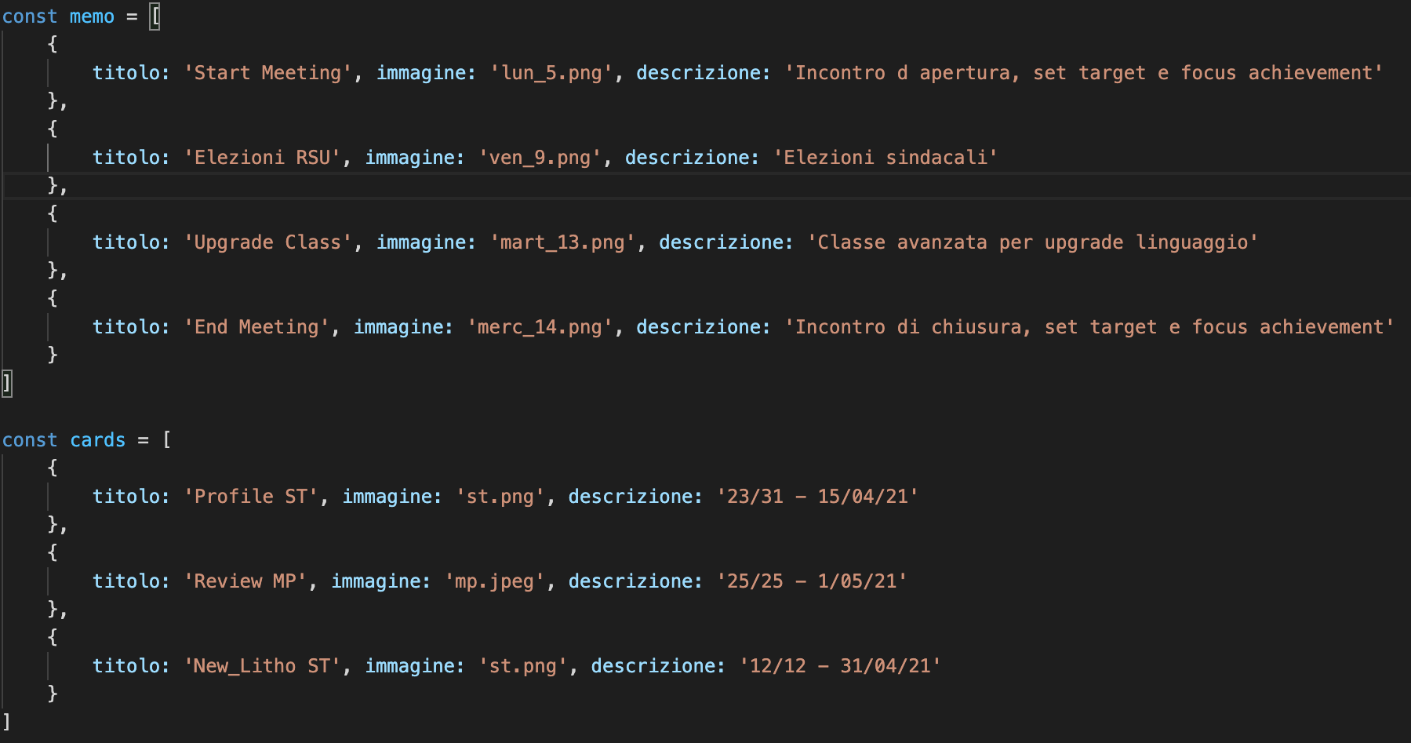
Inserimento contenuti
HTML
CONTENTS.JS
Il div ‘.bookmarks’ vuoto all’interno dell’header conterrà gli elementi selezionati come prioritari.
I div ‘.elements’ vuoti all’interno della section conterranno i contenuti inseriti tramite il file ‘contents.js’.

Slide 4
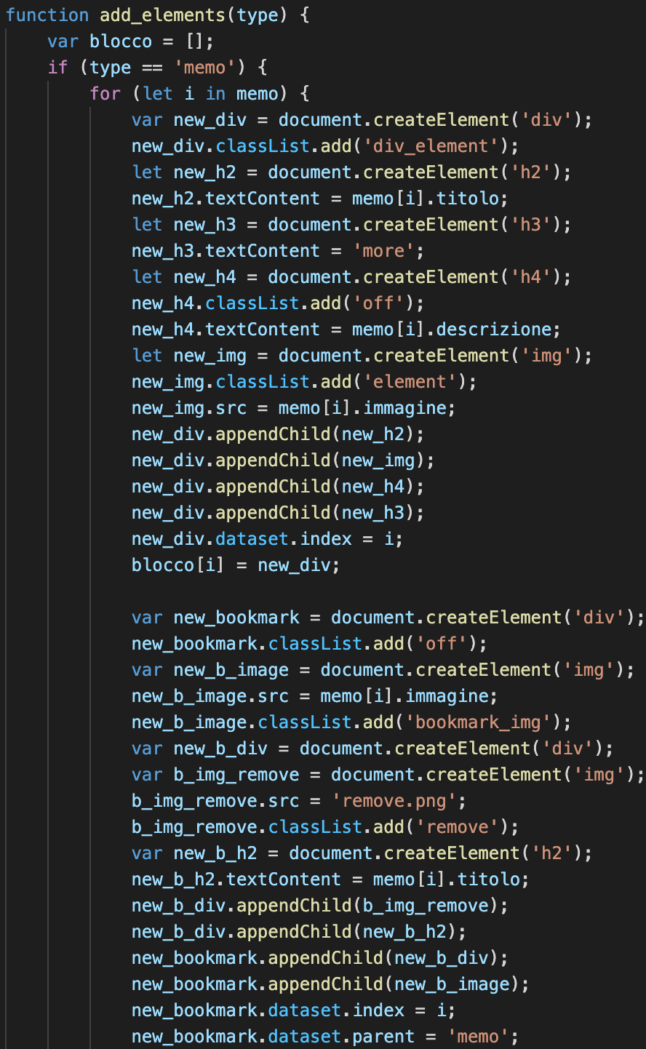
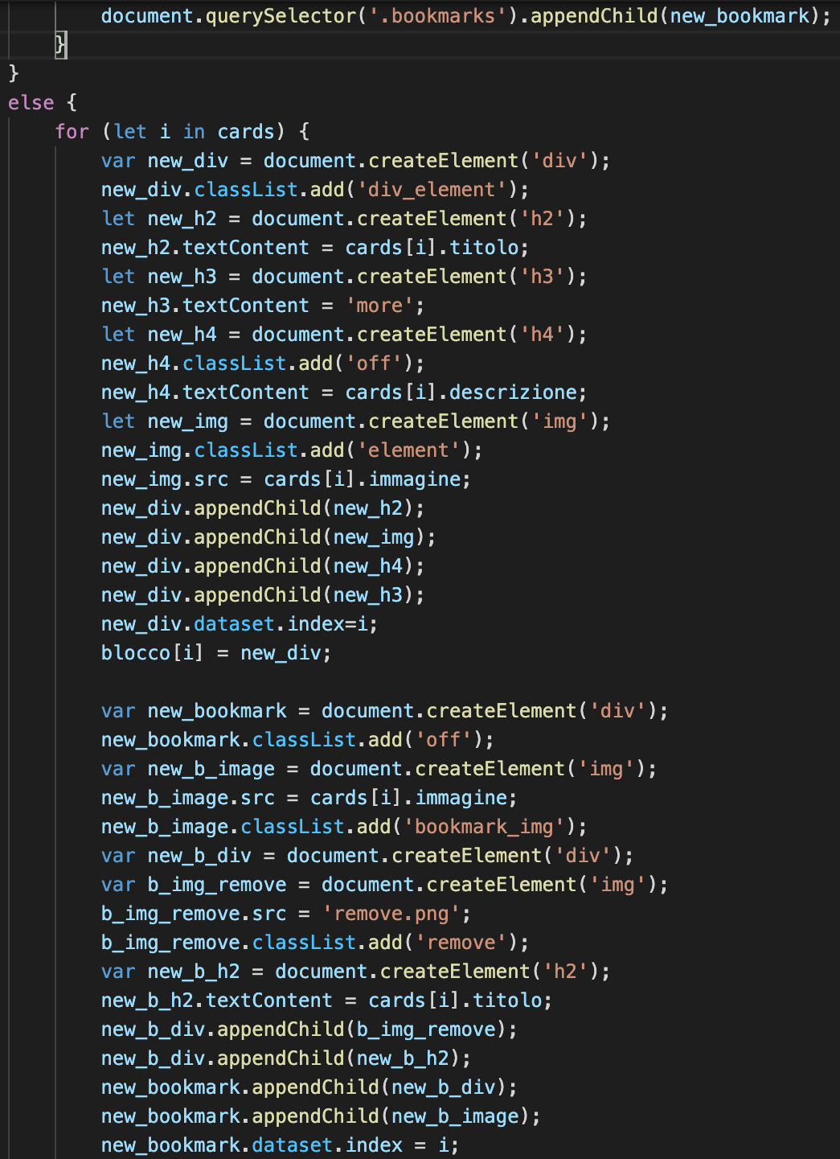
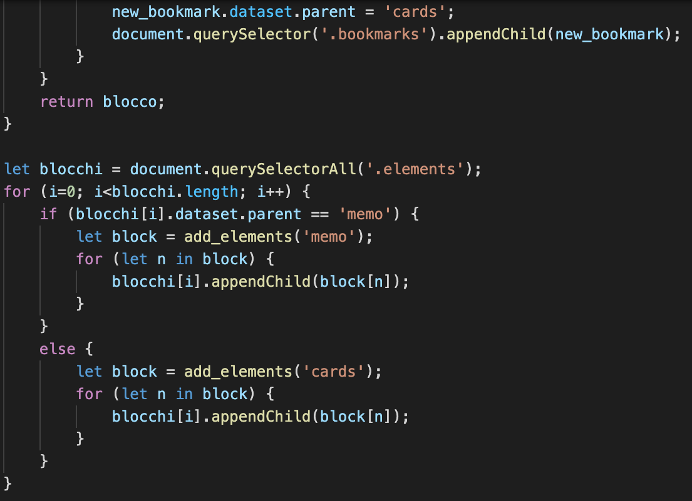
Inserimento contenuti
Una volta selezionati tutti i div .elements che dovranno contenere i contenuti settimanali, con un ciclo for chiameremo la function add_elements passando la stringa ‘memo’ se il div analizzato appartiene al div .blocks con data-parent = memo, altrimenti passeremo ‘cards’; così da sapere che tipologia di contenuti inserire.
Il valore di ritorno della function sarà il div da ‘appendere’ al div principale .elements.
La function add_elements contiene due cicli for differenti in base alla variabile type passata. Questi analizzeranno rispettivamente l’oggetto memo o cards contenuto sul file contents.js. Per ogni elemento creeremo il div principale con la relativa classe, un h2 per il titolo, h3 per il tasto di visibilità della descrizione che sarà a sua volta un h4 e l’immagine descrittiva. Per lo stesso elemento dopo averne creato il div che andrà su section ne creiamo anche il bookmark che andrà nell’header, questo inizialmente sarà nascosto. Una volta creato il div dell’elemento, questo viene ritornato tramite la variabile blocco.

Slide 5
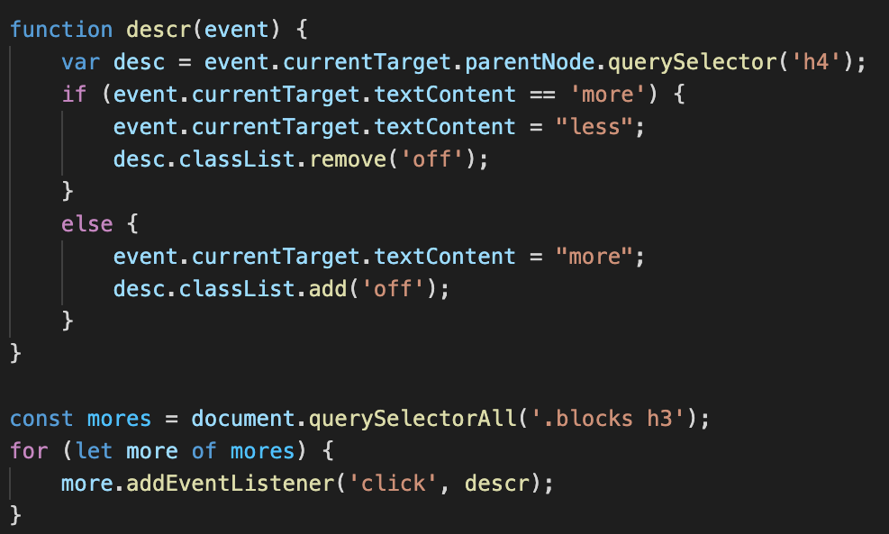
Function descr()
Funzione che permette di visualizzare/nascondere le descrizioni dei contenuti su section.
Dopo aver selezionato tutti i gli h3 all’interno dei div .blocks, cioè i tasti ‘more’ o ‘less’, tramite un ciclo for li analizzeremo singolarmente chiamando la function descr() al loro click.
Tramite la .querySelector selezioniamo la descrizione (h4) del div che contiene il .currentTarget cliccato.
Con la successiva if se il tasto cliccato è ‘more’ vorrà dire che la descrizione era nascosta e quindi cambieremo ‘more’ in ‘less’ e rimuoveremo la classe .off dalla descrizione così da visualizzarla. Altrimenti il tasto cliccato sarà stato ‘less’ e quindi lo cambieremo in ‘more’ ed aggiungeremo la classe .off alla descrizione così da nasconderla.

Slide 6
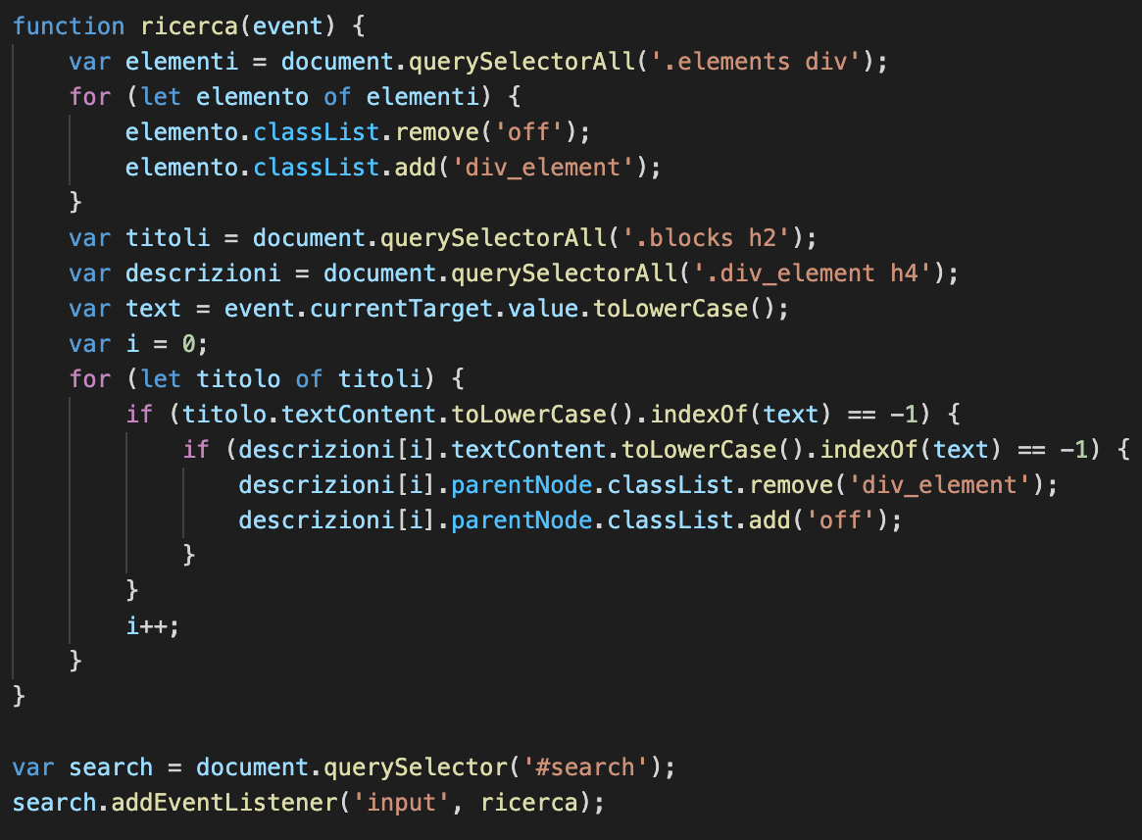
Function ricerca()
Function che permette di filtrare i contenuti della section tramite la ricerca di caratteri all’interno del titolo o della descrizione.
Con una .querySelector selezioniamo l’input-text e ad ogni input chiamiamo la function ricerca().
Questa seleziona inizialmente tutti i div all’interno dei div .elements e con un ciclo for permette di visualizzarli tutti. Così facendo riusciamo ad aggiornare gli elementi selezionati anche quando si cancellano dei caratteri o tutta la stringa ricercata. Altrimenti ciò che scompare per la prima digitazione rimarrà nascosto anche per le successive.
Dopodichè selezioniamo tutti i titoli (h2) e tutte le descrizioni (h4) e tramite un ciclo for esaminiamo singolarmente solamente i titoli (d’altronde titoli e descrizioni hanno la stessa .lenght). Se il titolo contiene la stringa ricercata passeremo ad esaminare il titolo successivo, dato che questo elemento quindi non dovrà essere nascosto. Se invece il titolo non contiene la stringa ricercata passeremo ad esaminare la i-esima descrizione e se anche questa non contiene la stringa ricercata allora nasconderemo l’elemento dall’elenco.
Chiaramente la variabile i viene incrementata in qualunque caso, così che titolo e descrizione siano sempre reciprocamente dello stesso elemento.

Slide 7
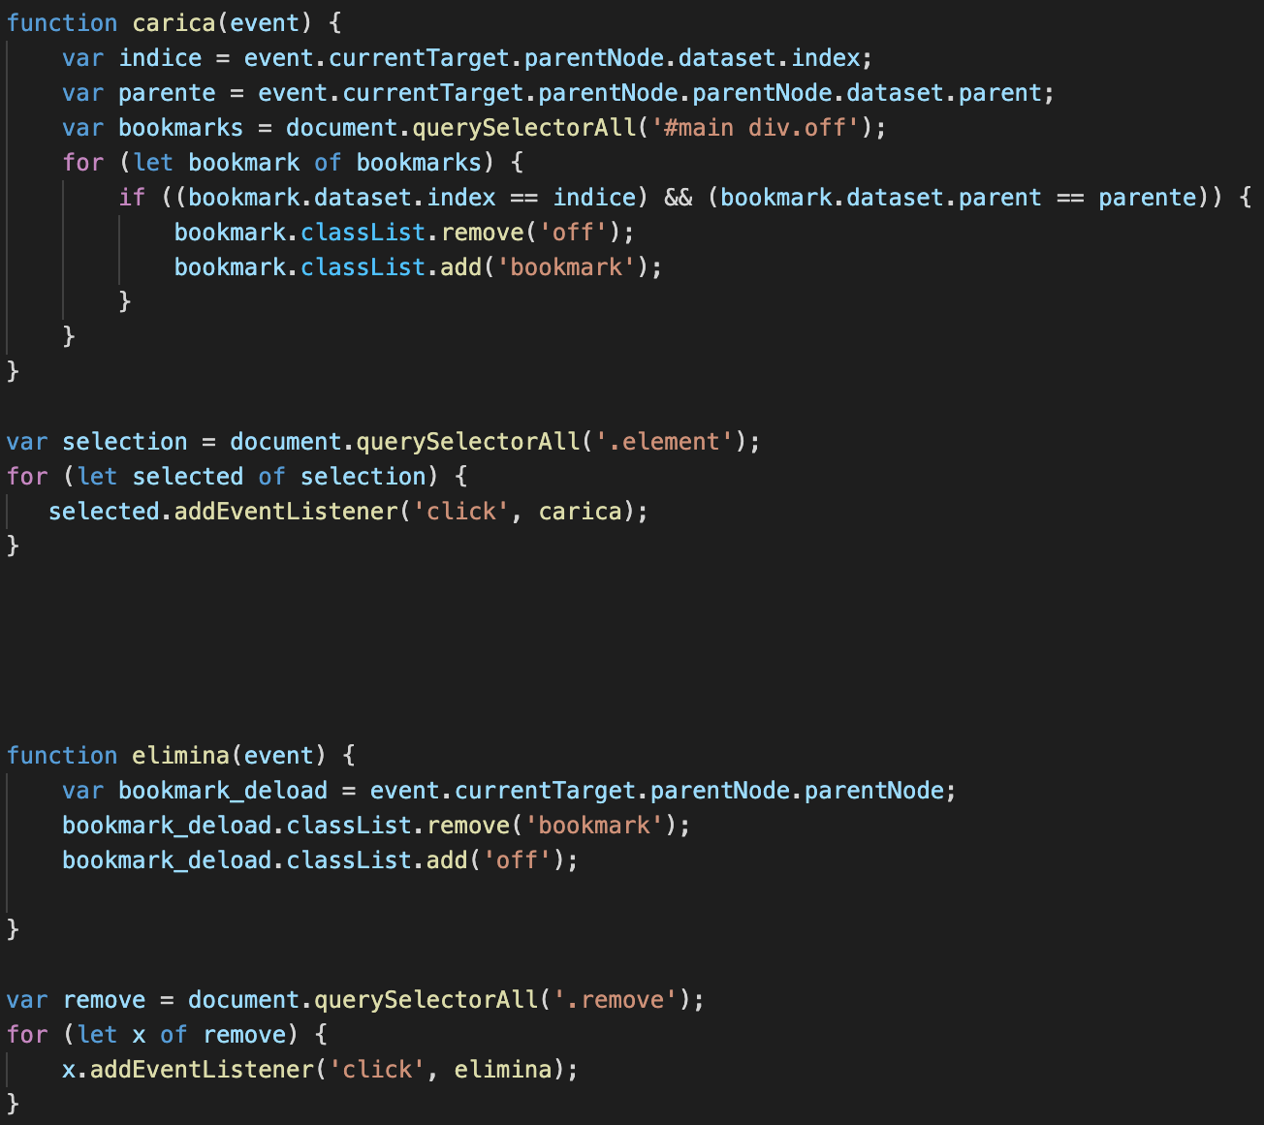
Function Carica()
La function carica() permette di selezionare come prioritari i contenuti della section visualizzandone i bookmarks nell’header.
Selezioniamo tutte le immagini (.element) di ogni elemento della section e ad ogni singolo click chiamiamo la function carica().
Questa dell’immagine cliccata ne prende il dataset-index ed il dataset-parent del div .elements che la contiene, così da identificare a quale elemento ci riferiamo.
Dopodichè dopo aver selezionando tutti i bookmarks nascosti (#main div.off), con un ciclo for ne confrontiamo singolarmente il dataset-parent/index con quelli dell’elemento cliccato. Se questi coincidono allora ne visualizzeremo il bookmark esaminato, altrimenti passeremo al successivo

Slide 8
Function elimina()
La function elimina() permette di eliminare dai prioritari i contenuti della section.
Selezioniamo tutti le immagini X (.remove) che rappresentano il tasto di deselezione e ad ogni singolo click chiamiamo la function elimina().
Questa semplicemente prende come riferimento il bookmark che la contiene e lo nasconde utilizzando la class .off.

